Slide 1
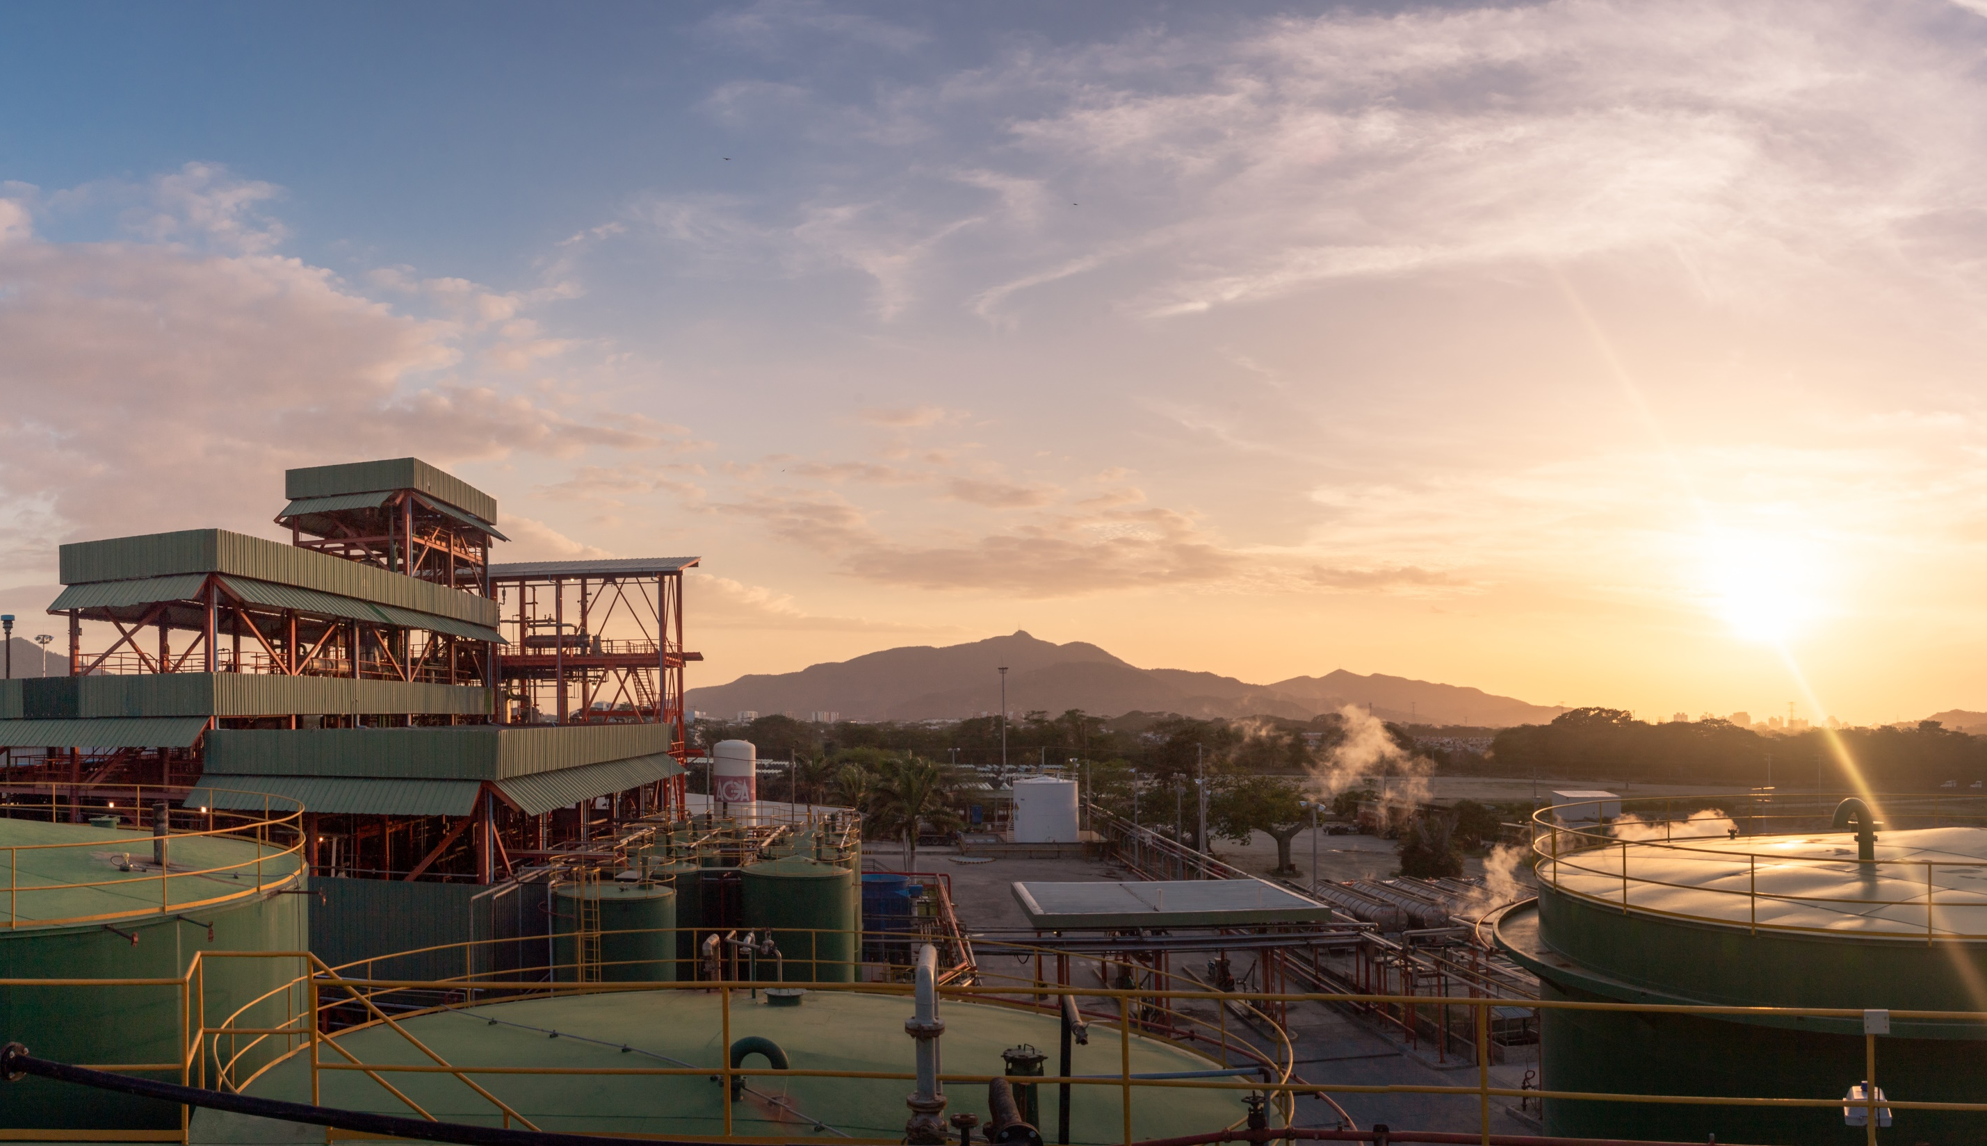


REVISIÓN POR LA DIRECCIÓN 2020 BIOCOMBUSTIBLES SOSTENIBLES DEL CARIBE

Slide 2
Contenido
Resultado de auditorías/ no conformidades.
Satisfacción de clientes, retroalimentación Partes interesadas, desempeño de proveedores externos y Resultados de la participación y consulta.
Cumplimiento requisitos legales y de otra índole.
Gestión de riesgos y eficacia de las acciones para abordar riesgos y oportunidades.
Desempeño de los procesos y conformidad de los productos y servicios/ resultados de seguimiento y medición.
Rendición de cuentas.
Estado de las investigaciones de incidentes, accidentes, acciones correctivas/preventivas, reporte de actos/condiciones inseguras y condiciones de salud.
Ausentismo.
Plan de Trabajo Anual SG-SST.
Implementación de Estrategias.
Estado de las acciones de revisión anterior.
Cambios en cuestiones externas e internas que sean pertinentes al SIG.
Política y grado de cumplimiento de objetivos
Revisión de programas de gestión y sistemas de vigilancia epidemiológica.
Adecuación de Recursos.
Oportunidades de mejora

Slide 3
1. Resultado auditorias - Externas
Año auditoria | Requisito | 9001 | 14001 | 18001
2019 | Aspectos Ambientales/Identificación de riesgos |  | 6.1.2 | 4.3.1
2019 | Planificación y control operacional |  | 8.1
2019 | Control operacional |  |  | 4.4.6
2019 | Determinación de los requisitos para los productos y servicios | 8.2.2
2019 | Seguimiento, medición, análisis y evaluación | 9.1.1
2019 | Auditoria interna | 9.2.1 | 9.2.1
2018 | Objetivos de la calidad y planificación para lograrlos | 6.2 | 6.2
2018 | Planificación de los cambios | 6.3 | 6.3
2018 | Control operacional |  | 8.1 | 4.4.6
2018 | No conformidad y acción correctiva | 10.2 |  | 4.5.3.2
2018 | Control de documentos | 7.5.3.2 |  | 4.4.5
2018 | Seguimiento, medición, análisis y evaluación | 9.1.1 |  | 4.5.1
2018 | Aspectos Ambientales/Identificación de riesgos |  | 6.1.2 | 4.3.1

Slide 4
1. Resultado auditorias - Externas

Slide 5
1. Resultado auditorias - Internas
Comparativos 2018 – 2019 - 2020
 | 2018 | 2019 | 2020
No conformidades | 11 | 12 | 24
Observaciones | 23 | 10 | 19

Slide 6
2. Satisfacción de clientes

Slide 7
2. Satisfacción de clientes
FICHA TÉCNICA ENCUESTAS DE SATISFACCIÓN
Periodo evaluado: | 2019
Total de encuestas enviadas: | 20 Contactos de clientes.
No. de empresas: | 6 empresas activas
Población: | 20 Contactos de clientes de Biodiesel con los cuales se ha tenido relación comercial en el año 2019
Método de recolección de la información: | Encuestas de servicios realizadas personalmente y enviadas a través del portal Encuestafacil.com
Total encuestas recibidas: | 11 encuestas
Realizada por: | Dir. Logística de Abastecimientos. – Ingeniero de servicios BIOSC

Slide 8
2. Satisfacción de clientes
METODOLOGÍA Y RESULTADOS DE LA ENCUESTA
Para el análisis de la encuesta de servicio, que correspondiente al año 2019, se establecieron porcentajes de peso para cada uno de los ítems a evaluar.
En los casos donde se presentó más de una encuesta de la misma empresa se aplicó un promedio de los resultados. Luego se realizó la ponderación de las participaciones en ventas de cada cliente por los resultados de cada uno de los atributos evaluados obteniendo los siguientes resultados.

Slide 9
2. Satisfacción de clientes
RESULTADO ENCUESTA SATISFACCIÓN DEL CLIENTE
El resultado obtenido de nivel de satisfacción para el año 2019 es de 98,2%. Superando la meta del 2019.

Slide 10
2. Satisfacción de clientes
NIVEL DE SATISFACCIÓN CLIENTES DE BIODIESEL COMPARATIVO

Slide 11
2. Satisfacción de clientes
Histórico Encuestas satisfacción al cliente.

Slide 12
2. Satisfacción de clientes
3.4 Cuestionario abierto
CLIENTE | Por favor identifique expectativas de mejora para nuestros procesos
Terpel (Lucina Bolívar) | Revisar tema de faltantes en el ultimo mes se están saliendo de la tolerancia, llegando diferencias de 21 galones hasta 23.
Terpel (Daniel Gonzalez) | Sostener calidad logradas con las mejoras en planta.
Terpel (Wilson Ching) | Que sigan con esa buena actitud de servicio a nuestros requerimientos.
Terpel (Amanda Cañon) | Tener mayor volumen disponible para poder apoyar en contingencias
Chevron (Nelson Cortes) | En el proceso de logística y entrega no tenemos ninguna recomendación todo muy bien.
Chevron (Alfredo Chain) | Todo muy bien
Petromil (Jose Saldaña) | Apoyarnos en la implementación de métodos para la verificaciones de calidad en planta, especialmente determinación de humedad.

Slide 13
2. Satisfacción de clientes
CLIENTE | Por favor identifique expectativas de mejora para nuestros procesos
Petromil (Aura Seña) | Disponibilidad de producto para atender contingencias.
Proxxon (Ferney López) | Entregar factura con el producto o enviar el mismo día que se despacha
CLIENTE | ¿Como percibe la calidad de nuestros producto con respecto al mercado competidor?
Terpel (Lucina Bolívar). | Excelente.
Terpel (Wilson Ching) | Excelente
Terpel (Daniel Gonzalez) | BIOSC ha logrado una calidad diferenciadora en el mercado. Las exigencias y el trabajo conjunto con Terpel han permitido grandes mejoras en la humedad y el conteo de partículas.

Slide 14
2. Satisfacción de clientes
CLIENTE | ¿Como percibe la calidad de nuestros producto con respecto al mercado competidor?
Terpel (Amanda Cañon) | Cumple con las condiciones de calidad
Chevron (Nelson Cortes) | Creo que tienen oportunidades de mejora, hay competidores con un producto con mejor desempeño. Deben trabajar en certificación CSFT de su producto.
Chevron (Alfredo Chain) | Muy bueno
Zeuss (Gabriel Correa) | Productos y servicios de excelente calidad
Petromil (Jose Saldaña) | Super bien, de los mejores productores del país. Para Petromil la calidad de BIOSC es un punto de referencia en el mercado.
Petromil (Aura Seña) | El producto que recibimos en planta es uno de los que más se acerca a la mejor calidad del B100.
Proxxon (Ferney López) | Muy bueno

Slide 15
2.1 Retroalimentación de Partes Interesadas
Parte interesada | Seguimiento
Ministerio de Minas y Energías | Se verifica el envío del segundo reporte técnico (Full set) del año, por parte de producción a las autoridades de minas, el 8/10/2020. Hasta la fecha no se ha recibido visita por parte de la autoridad Aun se cuenta vigente el certificado como productor de Biodiesel, entregado el pasado 7 de marzo 2019 res 31088
DADSA - Corpamag | Participación en la actividad de entrega de materiales posconsumo Durante el 2020 se mantuvo una relación con las autoridades ambientales de la siguiente forma: Cierre de reporte de PCB. Se solicito el 20 de oct, la renovación de concesión de aguas subterráneas. Se solicito el 01 de sep., acompañamiento para la toma de muestra de aguas subterráneas y realizar la debida caracterización fisicoquímica de acuerdo a lo establecido en la RES 1234. Se envía el 28 de agosto Autoreporte del agua captada y vertida.
Contratistas y visitantes | Inspecciones de trabajo en plantas (Inspecciones visuales) Se han generado 2 Raci de acuerdo a las inspecciones realizadas.: Contratista Adobe Constructores (realizar labores sin Epp, guantes), Fanservi (realizar labores de pulidora sin protectores auditivos)
Bomberos/ Defensa Civil/ AMI/Oficina de Gestión del Riesgo | Se aprobó por parte de gerencia la solicitud para el pago del 100% del anticipo de la orden de compra para la revisión y posterior certificación Bomberil Contrato AMI, por medio de la zona protegida de Tequendama

Slide 16
2.1 Retroalimentación de Partes Interesadas
Parte interesada | Seguimiento
Colaboradores | COPASST: Durante este año 2020 se han efectuados varias reuniones con los miembros de este comité donde se deja como evidencia las actas por cada mes producto de la reunión ejecutada el 20/08/2020. Acta mes de Octubre: se realizo diligenciamiento de la evaluación a la ARL. Acta mes de Septiembre: Investigación del accidente de la Señorita Loana, practicante del Sena en el área de archivo. COCOL: Elecciones del nuevo cocol 5 de octubre 2020, Por parte de la gerencia Mario Llinas, Omar Vargas, Leonardo Jaime, Humberto Pedroza, Por parte del trabajador María Jose Fontalvo, Adriana Pertuz, Felix Romero, Nelson Rojas. Se realizaron charlas de: Manejo de ansiedad y el estrés. - Prevención de adicciones - Sana convivencia en el lugar de trabajo.
CLIENTES | A través del servicio Post-Venta de la compañía en el 2019 se ejecutaron 51 visitas a los clientes. Durante el 2020 debido a la pandemia por Coronavirus (Covid-19) se efectuaron 15 visitas a clientes entre estos tenemos a Terpel, Cerrejón, Primax. Actualmente se mantiene una comunicación permanente con los clientes por medio de correos electrónicos y llamadas telefónicas con relación a la solicitud y despacho de productos atendiendo pedidos e inquietudes. SGA , Durante los meses de Septiembre/Octubre del año 2020, se atendió requerimiento por parte del cliente Primax Colombia, quien solicitaba la recepción de botellas plásticas de muestra en la planta debido a falta de capacidad de recepción en su planta. Por esto, se realizó la gestión de instalación de caneca en el cuarto de residuos ordinarios para garantizar la segregación de estos residuos y así disponer como residuos aprovechables con la cooperativa Basura Cero.

Slide 17
Evaluaciones de proveedores BIOSC 2019
2.2 Desempeño de proveedores
TIPO PROVEEDOR | CANTIDAD EVALUADA
PROVEEDORES MP | 12
PROVEEDORES INSUMOS | 10
PROVEEDORES INSUMOS TRANSPORTE | 4
PROVEEDORES REPUESTOS Y CONSUMIBLES | 68
PROVEEDORES LABORATORIO | 20
Información generada a cierre de Enero del 2020
Para la evaluación de proveedores del 2020 se empezara a realizar a finalizar del mes de Diciembre y se concluirá en el mes de Enero 2021

Slide 18
2.2 Desempeño de proveedores
Evaluaciones de proveedores BIOSC 2019
PROVEEDORES | PUNTAJES PROMEDIO
PROVEEDORES MP | 84,75%
PROVEEDORES INSUMOS | 87,80%
PROVEEDORES TRANSPORTE | 90,12%
PROVEEDORES R Y C | 85,24%
PROVEEDORES LABORATORIO | 84,10%
PROVEEDORES PUNTAJE A | 111
PROVEEDORES PUNTAJE B | 1
PROVEEDORES PUNTAJE C | 2

Slide 19

2.3 Participación y consulta Comunicación con las partes interesadas
Para la realización del Simulacro Integral de Emergencias se tiene programado su ejecución para el día 22 de diciembre de 2020, debido a la crisis generada por el COVID-19 y las dificultades presentadas, se contará con la notificación al plan de ayuda mutua y a las entidades de control aplicable: AMI, Cuerpo de Bomberos de Santa Marta, Policía Nacional. Además se conto con la participación de Protseg, ARL Sura, entre otros.
Se mantiene comunicación constante con Contratistas y Visitantes, y el 100% de los Contratistas tiene inducción vigente en SST y firma del compromiso COVID-19

Slide 20

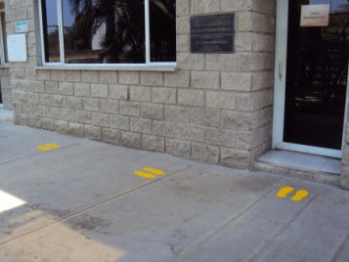
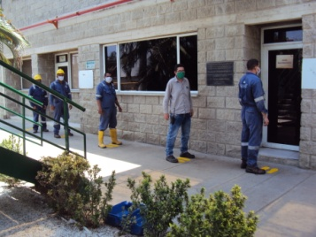
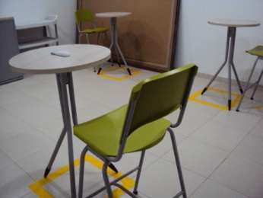


2.3 Participación y consulta Comunicación con las partes interesadas
Gestión Copasst/COCOL
Fortaleza: La participación directa del COPASST dentro del SG, permitiendo entre otros temas, aumentar el grado de control de las actividades y generar sinergias y trabajo en equipo entre diversos cargos de la organización en beneficio del cumplimiento de los objetivos del SG.
El cual se puede evidenciar el cierre de los mas relevantes correspondiente al 2020, en especial las actividades en la prevención y propagación del COVID-19.
Mensualmente se llevan a cabo las reuniones Copasst, en el que los trabajadores a través de sus representantes comunican sus requerimientos en términos de SST usando reporte de actos/condiciones inseguras.
Antes
Gestión COCOL: En lo concerniente al 2020 se realizó la elección de los nuevos integrantes que lo conforman y se capacitó en funciones y responsabilidades de cada uno de sus representantes.

Slide 21
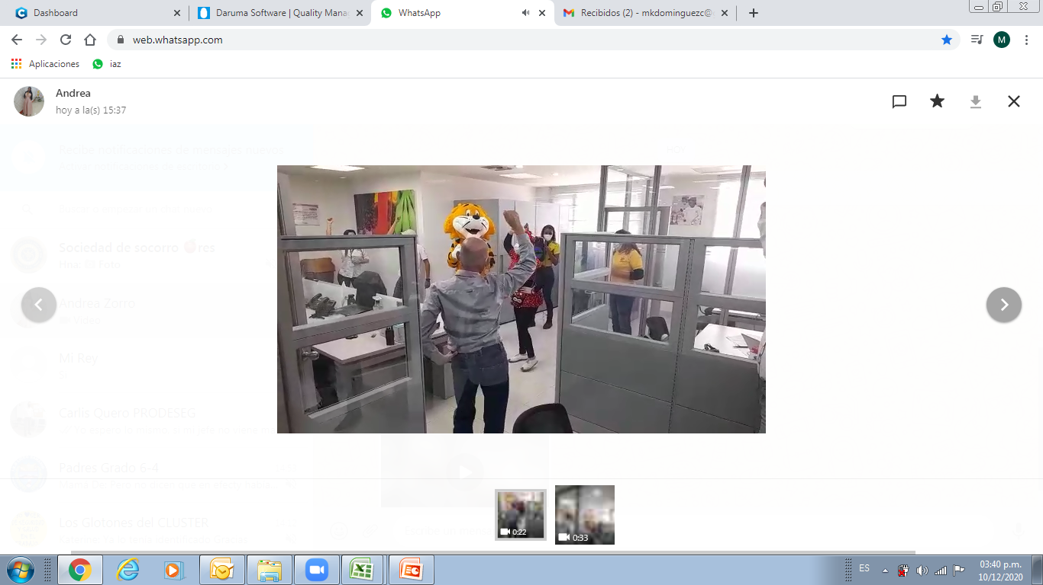
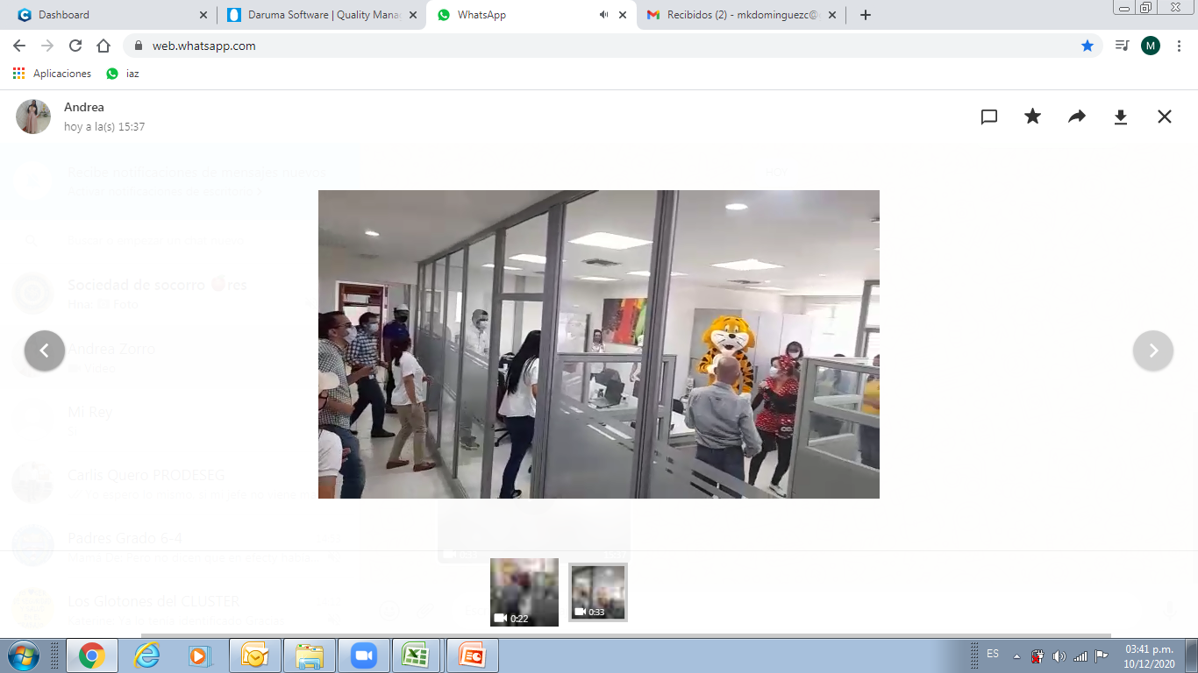

2.3 Participación y consulta Comunicación con las partes interesadas
Gestión Copasst/COCOL
A través del seguimiento realizado a través de los comités Copasst / Cocol, se realiza cierre de hallazgos, condiciones propuestas por los colaboradores para la mejora continua del sistema garantizando el bienestar de los trabajadores. Inducciones al personal conductor de la empresa contratista CONTRUPROYEC, para garantizar la seguridad de ellos durante sus entradas a las instalaciones de Biocombustibles
Actividades deportivas cue incluyen el componente de seguridad y ambiente como seguimiento al programa de medicina preventiva y del trabajo, fomentando valores corporativos: Integración, trabajo en equipo, entre otros.

Slide 22
3. Requisitos Legales y de Otra Índole
Asociados a la naturaleza del negocio
Requisitos Emitidos en el año 2020
Resolución 40233
Por la cual se establece el ingreso al productor del alcohol carburante y del biocombustible para uso en motores diésel, que regirán a partir del 15 de agosto de 2020
Resolución 40730 (Informativo)
Por la cual se establece el contenido máximo de biocombustible para uso en motores diésel en la mezcla con combustible diésel fósil en algunas zonas del país y se adoptan otras disposiciones.
Se da cumplimiento al 100% a los requisitos legales asociados a la naturaleza del negocio como: Cumplimiento de los parámetros de calidad del Biodiesel, cumplimiento a los precios de venta, Cumplimiento a los requisitos de funcionamiento

Slide 23
3. Requisitos Legales y de Otra Índole

Slide 24
3. Requisitos Legales y de Otra Índole
Asociados a la SST
De 205 requisitos identificados obtenemos los siguientes resultados a través de la evaluación de cumplimiento de requisitos legales realizada por un externo: 203 Conforme correspondiente al 97% y No Cumple 3 %.
Éste 3% corresponde a la no certificación de los trabajadores en espacios confinados.
Esta información se evaluó el 5 de agosto del 2020
ESPACIOS CONFINADOS Decreto 1310 del 2016. Decreto 1906 del 2015. Resolución 1231 del 2016 | Estatus: Se realiza solitud de exámenes médicos periódicos a trabajadores con el fin de orientarles a las certificaciones en espacios confinados Pendiente: En su implementación se encuentra en proceso de aprobación la Solped 3100040513 correspondiente a los exámenes médicos de los operarios de acuerdo a lo establecido en la Resolución 1231 del 2016.

Slide 25
3. Requisitos Legales y de Otra Índole
Asociados a la SST
EXAMENES MEDICOS Resolución 2346 del 2007: el concepto de aptitud medica no cuenta con lo establecido en el Artículo 8°. Contenido de la evaluación médica. | Estatus Se genera SOLPED No 3100040513, el cual realiza las aplicable a los trabajadores que realizan trabajo en altura.
PLAN DE EMERGENCIAS Decreto 2157 del 2017 | Estatus: En proceso de revisión por parte del asesor en riesgo ARL Sura para su posterior radicación.
CURSO 50 HORAS SGSST Resolución 4927 del 2016 | Estatus Pendiente personal operativo Copasst y Brigadistas teniendo en cuenta, la rotación del personal. Personal administrativo pendiente por reportar módulos finalizados y las respectivas actualizaciones.

Slide 26
4. Gestión de riesgos y eficacia

Slide 27
4. Gestión de riesgos y eficacia
Identificación de nuevos riesgos asociados a cada proceso
Direccionamiento Estratégico
Gestión Integral
Gestión Producción
Mala planificación de la producción: Desconocimiento de la nominación y de los inventarios de materia prima e insumos.
Debilidades en la planeación (Desconocimiento req legales – Información deficiente para la toma de decisiones)
Recursos insuficientes (Falta de análisis de necesidades de procesos – Estudio de métodos y tiempo en tema de recursos humanos)
Uso de documentos obsoletos
Incumplimiento de actividades de seguimiento del SIG (Falta de planificación, actualización y monitoreo del sistema de gestión)
Incumplimiento requisitos legales de los requisitos legales (Falta de seguimiento y evaluación)
Inadecuada formulación de políticas, objetivos, planes y programas
Incumplimiento del Programa de Auditoria.

Slide 28
4. Gestión de riesgos y eficacia
Gestión Logística
Gestión Comercial
Gestión de Compras
Mala planificación de las compras
Mala planificación de los despacho de productos: Información no precisa del pedido del cliente.
Omisión de cuestiones internas/externas
Mal almacenamiento del producto terminado: Tiempo prolongado de almacenamiento, Falla de temperatura ideal en los tanques de almacenamiento
(OPORTUNIDAD) Detección oportuna de requisitos legales y de otra índole aplicable a la organización (app)
No identificación de los requerimientos, necesidades y/o expectativas de los mercados objetivos.
Error al montar la OC
Selección de proveedores no calificados
Falta de seguimiento a los pedidos solicitados

Slide 29
4. Gestión de riesgos y eficacia
Gestión de Mantenimiento de Equipos e Infraestructura
(OPORTUNIDAD) Planificación efectiva de los mantenimientos preventivos
Desarrollo Humano
Gestión de Compras
Mala planificación de las compras
Error al montar la OC
Selección de proveedores no calificados
Falta de seguimiento a los pedidos solicitados
Mala Identificación de equipos/frecuencia para realizar las calibraciones y verificaciones.
Mantenimientos deficientes
Verificaciones / calibraciones no adecuadas
Ejecutar Plan de Formación no acorde al desarrollo de competencias del personal y a las necesidades técnicas y tecnológicas de la organización
Adopción de sanciones disciplinarias, y justa causa sin dar cumplimiento a lo establecido en el RIT y CST

Slide 30
Abordar Riesgos u Oportunidad
4. Eficacia para abordar riesgos y oportunidades
CATALOGACIÓN | RIESGO/ OPORTUNIDAD | ESTRATEGIA | ABORDAJE DE LA R&O | CONTINUIDAD DEL R&O
Oportunidad | Ampliar el portafolio de clientes con el ingreso a otros mercados | Diversificar el mercado | Estrategia: Incursionar a nuevos mercados por la mejora de filtrabilidad en frio Se espera entrar al mercado de estados Unidos, pero debido a los precios que se manejan en este mercado en estos momentos no somos competitivos a nivel internacional. | Continuidad a la oportunidad.
Oportunidad | Desarrollar las competencias de los empleados para optimizar desempeño de procesos | Mejorar nivel de competencias del personal | Elaboración de cronograma de capacitaciones y organización de grupos por áreas. | Continuidad a la oportunidad.
Oportunidad | Reducir los costo de producción debido a las nuevas mezclas de los biocombustibles | Disminuir costos de producción de Biodiesel | Búsqueda de subproductos de la industria aceitera Colombiana, que puedan ser utilizadas para la producción de Biodiesel y/o Aceite Sintético | Descartado por los resultados
Oportunidad | Mejorar los tiempos de entrega pactados con los clientes para aumentar su satisfacción debido a que se cuenta con una flota de transporte propia | Fidelizar a los clientes | Mejorar disponibilidad de vehículos por mantenimientos correctivos. Disminuir viajes de compensación para tener mas disponibilidad | Continuidad a la oportunidad
Oportunidad | Aumentar ventas de producto | Diversificar el mercado | Ingreso a nuevos mercados como la minería | Continuidad a la oportunbidad

Slide 31
Abordar Riesgos u Oportunidad
4. Eficacia para abordar riesgos y oportunidades
CATALOGACIÓN | RIESGO/ OPORTUNIDAD | ESTRATEGIA | ABORDAJE DE LA R&O | CONTINUIDAD DEL R&O
Riesgo/ Partes Intersadas | Incumplimiento de requisitos legales asociados a SST | Revisión de matriz de identificación de requisitos legales y de otra índole. | Se realiza evaluación de cumplimiento por parte de la ARL en el mes de Agosto | Continuidad al Riesgo
Riesgo/ Contexto externo | Desacato de los lineamientos de SST en la planta lo que puede generar un accidente en la planta | Inducción a todo el personal que ingrese a las instalaciones | Durante el 2020 se siguen realizado inducciones y reinducciones al personal contratistas, visitantes y empleados . | Continuidad al Riesgo
Riesgo/Contexto externo | Baja disponibilidad de aceite crudo de palma (CPO) para cubrir las necesidades del mercado nacional | Diversificar el mercado | Contactar a las extractoras para llegar a un acuerdo comercial. | Continuidad al Riesgo
Riesgo/Contexto Interno | Necesidad de alta inversión para mejora del proceso con alta tecnología. | Mejorar los estándares de calidad del B100 | Creación de la planta 4 | Continuidad al Riesgo

Slide 32
5. Desempeño de los procesos y conformidad de los productos y servicios

Slide 33
Indicadores Gestión de Mantenimiento
5. Desempeño de los procesos y conformidad de los productos y servicios resultados de seguimiento y medición
Indicador | Unidad | Anos | Meses
 |  |  | Ene | Feb | Mar | Abr | May | Jun | Jul | Ago | Sep | Oct | Nov | Dic
% de Paradas por Mantenimiento Correctivo P1 | Porcentaje | 2019 | 0,343 | 0 | 0,605 | 0,139 | 0 | 2,014 | 1,298 | 0 | 0 | 0 | 0,347 | 1,613
 |  | 2020 | 0,336 | 1,868 | 1,075 | 0,694 | 0 | 0 | 0 | 0,336 | 1,458 | 0,269 | 0 | N.A.
% Cumplimiento Actividades de Mtto Preventivo | Porcentaje | 2019 | 95,101 | 95,167 | 95,715 | 96,868 | 95,233 | 96,787 | 96,514 | 97,456 | 95,286 | 97,131 | 97,309 | 96,489
 |  | 2020 | 86,976 | 90,002 | 91,371 | 90,176 | 90,028 | 90,553 | 90,192 | 91,5 | 91,547 | 93,719 | 93,693 | N.A.
%Disponibilidad de Planta para el Proceso de Transesterificación P1 | Porcentaje | 2019 | 99,698 | 100 | 96,707 | 99,861 | 100 | 97,292 | 98,548 | 90,927 | 99,444 | 100 | 88,958 | 91,935
 |  | 2020 | 94,624 | 97,557 | 98,925 | 99,306 | 100 | 100 | 99,866 | 99,664 | 98,542 | 96,505 | 99,306 | N.A.
%Disponibilidad de Planta para el Proceso A. Sintético P3 | Porcentaje | 2019 | 99,832 | 98,81 | 100 | 100 | 100 | 100 | 100 | 100 | 100 | 100 | 100 | 98,118
 |  | 2020 | 100 | 98,779 | 100 | 100 | 100 | 99,444 | 100 | 100 | 100 | 100 | 99,653 | N.A.
% de Paradas por Mantenimiento Correctivo P3 | PORCENTAJE | 2019 | 0 | 1,19 | 0 | 0 | 0 | 0 | 0 | 0 | 0 | 0 | 0 | 1,882
 |  | 2020 | 0 | 0 | 0 | 0 | 0 | 0,556 | 0 | 0 | 0 | 0 | 0,347 | N.A.
% de Paradas por Mantenimiento Correctivo P2 | Porcentaje | 2019 | N.A. | N.A. | N.A. | N.A. | N.A. | N.A. | N.A. | N.A. | N.A. | N.A. | N.A. | N.A.
 |  | 2020 | N.A. | N.A. | N.A. | N.A. | N.A. | N.A. | N.A. | N.A. | N.A. | N.A. | 0 | N.A.
% cumplimiento de orden y aseo | % | 2019 | 88,889 | 89,412 | 76,395 | 87,5 | 90,909 | 92,055 | 93,699 | 94,247 | 94,412 | 91,765 | 85,294 | 77,534
 |  | 2020 | 81,37 | 71,233 | 72,353 | 72,353 | 72,941 | 72,059 | 72,647 | 72,353 | 72,353 | 72,941 | 72,941 | N.A.

Slide 34
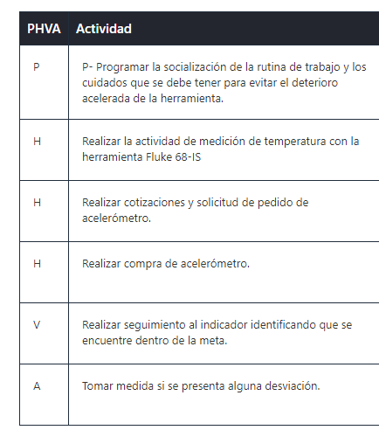

5. Desempeño de los procesos y conformidad de los productos y servicios resultados de seguimiento y medición
Análisis especifico indicadores en incumplimiento
El indicador resulto por debajo de su meta nominal ya que el equipo analizador de vibraciones presento falla y toca mandarlo a revisión donde el proveedor.
Durante la tercera semana de inspección no se pudo ejecutar dicha actividad. No se cumplió indicador debido a que el analizador de condición se daño, esto afecta directamente el indicador debido a los datos de vibración y temperatura que este arroja. (Análisis en Daruma)

Slide 35
Indicadores Gestión de la producción
5. Desempeño de los procesos y conformidad de los productos y servicios resultados de seguimiento y medición
Indicador en Daruma | Meta | ago-19 | sept-19 | oct-19 | nov-19 | dic-19 | ene-20 | feb-20 | mar-20 | abr-20 | may-20 | jun-20 | jul-20 | ago-20 | sept-20 | oct-20
Calidad del producto B100 | 100% | 100% | 100% | 100% | 100% | 100% | 100% | 100% | 100% | 100% | 100% | 100% | 100% | 100% | 100% | 100%
Calidad Glicerina | 80 | 81,1 | 80,74 | 81,5 | 82,1 | 81,5 | 80,9 | 80,5 | 80,7 | 81,6 | 83,3 | 80,6 | 80,5 | 81,2 | 81,7 | 81,1
Consumo específico de Energía en p1 | 48 - 46 | 43,56 | 41,26 | 41,49 | 47,42 | 49,2 | 50,85 | 47,61 | 40,2 | 46,61 | 41,82 | 41,83 | 39,97 | 39,26 | 39,02 | 38,68
Consumo específico de gas para la generación de vapor | 30 - 27,5 | 25,93 | 26,62 | 48,31 | 37,89 | 27,2 | 31,03 | 28,49 | 28,1 | 33,53 | 27,81 | 26,72 | 26,19 | 26,2 | 25,72 | 24,59
Consumo específico de metilato en p1 | 24 - 26 | 23,51 | 24,15 | 24,84 | 22,65 | 22,23 | 23,69 | 23,86 | 22,33 | 21,21 | 19,3 | 20,52 | 20,52 | 21,58 | 20,24 | 19,58
Consumo específico Metanol en p1 | 100 - 103 | 97,56 | 99,38 | 99,7 | 98,06 | 99,75 | 98,33 | 98,44 | 100,25 | 100,31 | 100,09 | 100,11 | 102,47 | 96,93 | 98,31 | 99,88
Consumo específico RBD en p1 | 960 - 925 | 919,09 | 987,1 | 959,81 | 956,6 | 941,45 | 929,42 | 941,62 | 974,78 | 951,07 | 914,67 | 925,56 | 897,88 | 913,64 | 924,47 | 938,79
Generación de aguas residuales | 0 - 115 | 125,14 | 145,47 | 185,94 | 109,89 | 106,08 | 104,77 | 92,71 | 91,2 | 105,85 | 101,82 | 104,72 | 82,34 | 95,44 | 90,38 | 91,43
Generación de energía | 65 - 90 | 67,64 | 66,87 | 60,36 | 27,1 | 0 | 59,34 | 54,91 | 49,56 | 5,56 | 22,75 | 64 | 60,08 | 63,35 | 0 | 0
Producto fuera de especificación en planta | 98 - 99,5 | 100 | 99,12 | 100 | 100 | 100 | 81,63 | 100 | 100 | 100 | 100 | 100 | 100 | 100 | 100 | 100

Slide 36
5. Desempeño de los procesos y conformidad de los productos y servicios resultados de seguimiento y medición
Análisis especifico indicadores en incumplimiento
Producto No Conforme - Periodo Enero El indicador se vio afectado por 1318,72 Ton reprocesadas los días 25 al 29 del Lote 094-19 elaborado los días del 05 al 09 del mes de Diciembre del 2019. Este producto se tuvo que reprocesar debido a no cumplir el parámetro de Contaminación Total, la causa encontrada para esta situación es que durante la preparación del tanque se utilizaron 100 Ton producidas en P2 que afectaron todo el lote.

Slide 37
5. Desempeño de los procesos y conformidad de los productos y servicios resultados de seguimiento y medición
Análisis especifico indicadores en incumplimiento
Diciembre 19: Se presenta daño en la bomba de la torre #2 por lo que es necesario utilizar la torre #3 para P1, luego se continua la operación de P1 con ambas torres para ayudar a la refrigeración del condensador de la columna de metanol.
Enero 20: El consumo especifico de energía en P-1 fue de 50,85 kWh /ton. Este indicador de consumo se mantiene alto debido a que venimos operando con 2 torres de enfriamiento la planta P-1 dado el bajo performance de la torre 2 que es la que tiene pendiente el cambio del relleno. El sobre consumo de energía en este mes por esta razón fue de aproximadamente 45.600 kWh que equivale a un consumo especifico adicional de 6,3 kWh /ton B100.

Slide 38
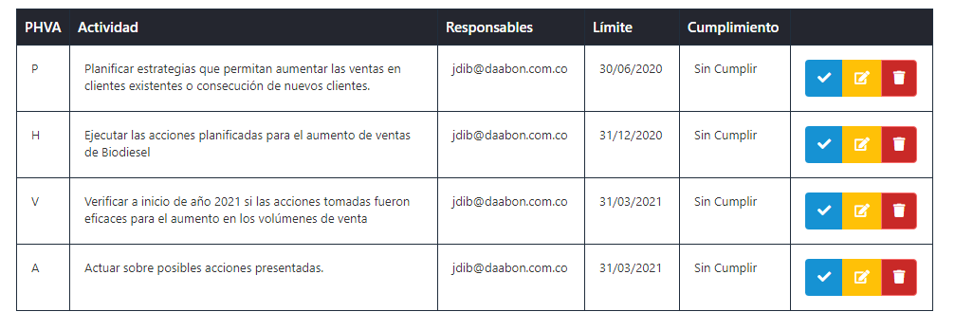
Indicadores Gestión Comercial
5. Desempeño de los procesos y conformidad de los productos y servicios resultados de seguimiento y medición
Indicador |  | Meses
 | Año | Ene | Feb | Mar | Abr | May | Jun | Jul | Ago. | Sep. | Oct | Nov
Cumplimiento de Ventas B100 | 2020 | 106,837 | 110,088 | 102,658 | 86,291 | 81,483 | 79,131 | 80,272 | 81,018 | 80,811 | 81,528 | 81,52
Satisfacción Al cliente | 2020 | N.A. | N.A. | N.A. | N.A. | N.A. | N.A. | N.A. | N.A. | N.A. | N.A. | 98,2.

Slide 39
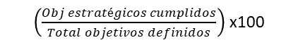
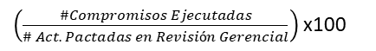
5. Desempeño de los procesos y conformidad de los productos y servicios resultados de seguimiento y medición
Indicadores Gestión Integral Actuales
Direccionamiento estratégico
INDICADOR | TIPO | FORMULA | FRECUENCIA
% Cumplimiento de Compromisos de revisión por la Dirección | Seguimiento |  | Anual
% Cumplimiento objetivos estratégicos | Medición |  | Anual
$\left(\frac{\#Compromisos Ejecutadas}{\# Act. Pactadas en Revisión Gerencial}\right)$ x100
$\left(\frac{Obj estratégicos cumplidos}{Total objetivos definidos}\right)$ x100

Slide 40
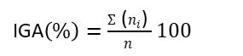
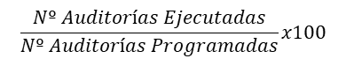
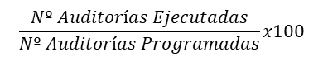
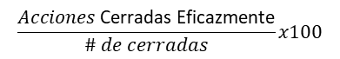
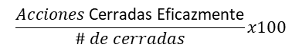
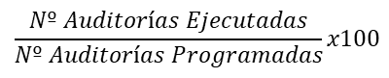

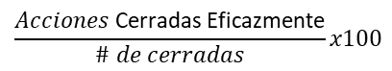
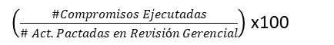
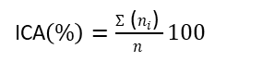
5. Desempeño de los procesos y conformidad de los productos y servicios resultados de seguimiento y medición
Indicadores Gestión Integral Actuales
SEGUIMIENTO Y MEDICIÓN
INDICADOR | TIPO | FORMULA | FRECUENCIA
Eficacia de las Acciones Implementadas | Medición |  | Anual
Cumplimiento del Programa de Auditorías | Seguimiento |  | Anual
IGA | Medición | Nivel de cumplimiento de indicadores internos de gestión ambiental | Mensual
ICA | Medición | Nivel de cumplimiento de indicadores internos de comportamiento ambiental | Mensual
IF | Medición | (No. De accidentes de Trabajo /Número de Trabajadores)*100 | Mensual
$$\frac{Nº Auditorías Ejecutadas}{Nº Auditorías Programadas}x100$$
$$\frac{Acciones \text{Cerradas} \text{Eficazmente}}{\# de cerradas}x100$$
Indicadores Obsoletos
Generación residuos sólidos peligrosos
Nivel de Cumplimiento de requisitos Legales Sostenibilidad
Numero de planes de mejora documentados en el SIG por semestre
Planes de acción con cierre efectivo por año
Volumen de agua subterránea captada
$\left(\frac{\#Compromisos Ejecutadas}{\# Act. Pactadas en Revisión Gerencial}\right)$ x100
$\left(\frac{Obj estratégicos cumplidos}{Total objetivos definidos}\right)$ x100
$$\frac{Acciones \text{Cerradas} \text{Eficazmente}}{\# de cerradas}x100$$
$$\frac{Nº Auditorías Ejecutadas}{Nº Auditorías Programadas}x100$$
IGA$\left(\%\right)=\frac{Ʃ \text{(}n_{i}\text{)} }{n }100$
$$\frac{Acciones \text{Cerradas} \text{Eficazmente}}{\# de cerradas}x100$$
$$\frac{Nº Auditorías Ejecutadas}{Nº Auditorías Programadas}x100$$
ICA$\left(\%\right)=\frac{Ʃ \text{(}n_{i}\text{)} }{n }100$

Slide 41
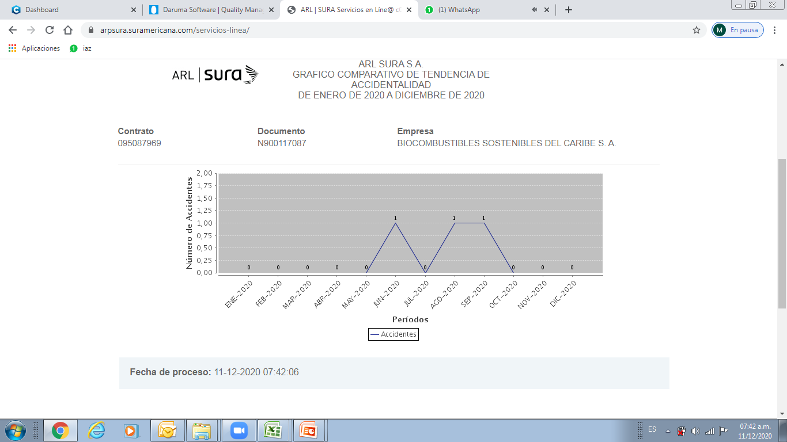
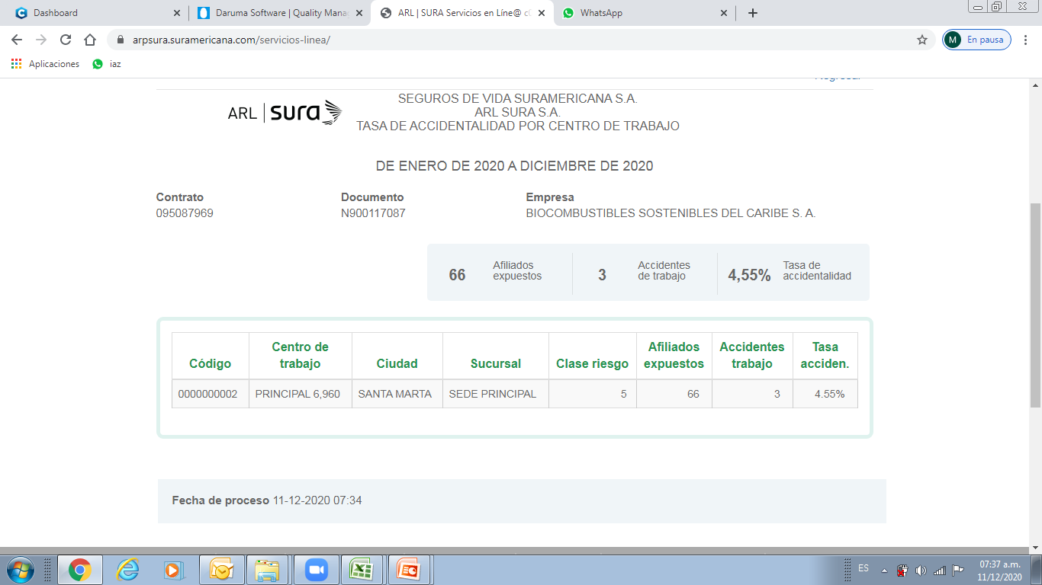
5. Desempeño de los procesos y conformidad de los productos y servicios resultados de seguimiento y medición

Slide 42
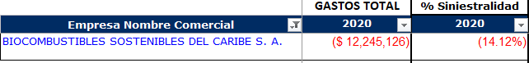
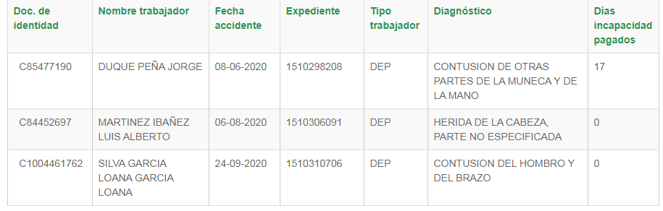
5. Desempeño de los procesos y conformidad de los productos y servicios resultados de seguimiento y medición

Slide 43
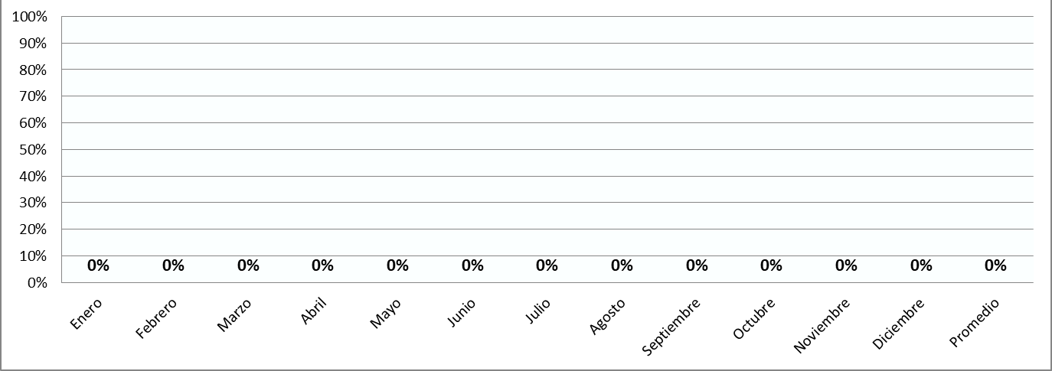
5. Desempeño de los procesos y conformidad de los productos y servicios resultados de seguimiento y medición
PROPORIÓN DE AT MORTALES
Durante el año 2020, el 0% de los accidentes de trabajo fueron mortales

Slide 44
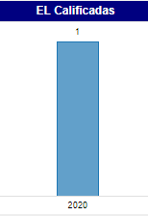
5. Desempeño de los procesos y conformidad de los productos y servicios resultados de seguimiento y medición
PROPORIÓN DE ENFERMEDADES LABORALES
De 66 trabajadores existen 1 casos de enfermedad laboral nuevo, a corte Noviembre del 2020. Caso Neil Sepúlveda (Cargue y Descargue)

Slide 45
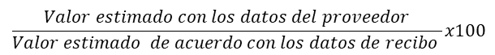
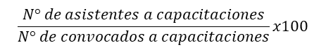
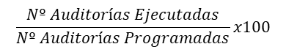
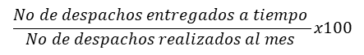
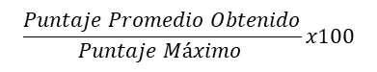
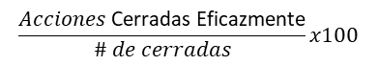
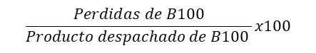
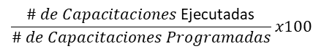
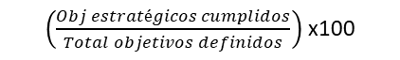
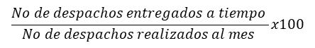
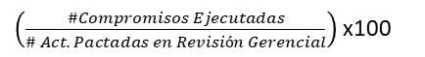
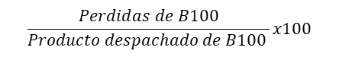
5. Desempeño de los procesos y conformidad de los productos y servicios resultados de seguimiento y medición
Indicadores Aseguramiento de la calidad
INDICADOR | TIPO | FORMULA | FRECUENCIA
Quejas y reclamos asociados a calidad | Medición | # de quejas y reclamos asociados a causas de Calidad | Mensual
Indicadores Logística
INDICADOR | TIPO | FORMULA | FRECUENCIA
Control de pérdidas de B100 | Medición |  | Mensual
Cumplimiento en los tiempos de entrega de B100 | Medición |  | Mensual
$$\frac{Perdidas de B100}{Producto despachado de B100 }x100$$
$$\frac{No de despachos entregados a tiempo }{No de despachos realizados al mes }x100$$
Indicadores De desarrollo humano
INDICADOR | TIPO | FORMULA | FRECUENCIA | META
Cumplimiento del Plan de Formación | Medición |  | Anual | 95%
Eficacia de la Formación | Medición |  | Anual | ≥85%
Cobertura de Capacitaciones de Requisitos Legales | Medición |  | Anual | 100%
$$\frac{\# de Capacitaciones \text{Ejecutadas} }{\# de Capacitaciones Programadas}x100$$
$$\frac{Puntaje Promedio Obtenido}{Puntaje Máximo }x100$$
$$\frac{N° de asistentes a capacitaciones}{N° de convocados a capacitaciones}x100$$
$$\frac{Perdidas de B100}{Producto despachado de B100 }x100$$
$$\frac{Valor estimado con los datos del proveedor}{Valor estimado de acuerdo con los datos de recibo }x100$$
$$\frac{No de despachos entregados a tiempo }{No de despachos realizados al mes }x100$$
$\left(\frac{\#Compromisos Ejecutadas}{\# Act. Pactadas en Revisión Gerencial}\right)$ x100
$\left(\frac{Obj estratégicos cumplidos}{Total objetivos definidos}\right)$ x100
$$\frac{Acciones \text{Cerradas} \text{Eficazmente}}{\# de cerradas}x100$$
$$\frac{Nº Auditorías Ejecutadas}{Nº Auditorías Programadas}x100$$

Slide 46
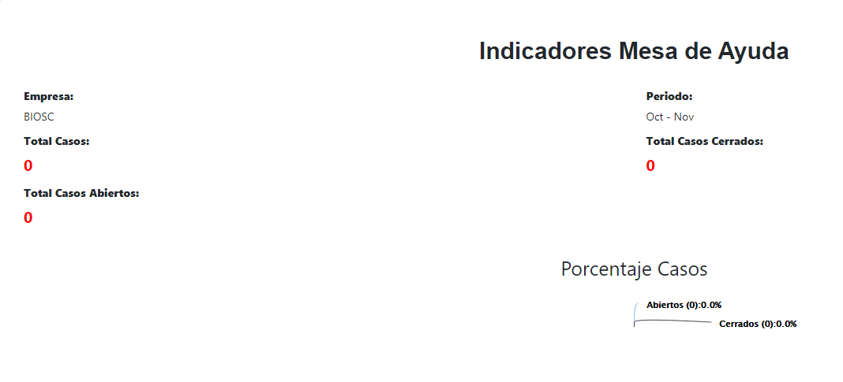

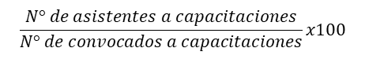

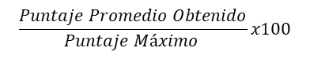
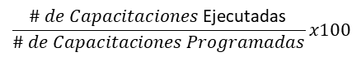

5. Desempeño de los procesos y conformidad de los productos y servicios resultados de seguimiento y medición
Indicadores de Sistemas de Información
INDICADOR | TIPO | FORMULA | FRECUENCIA
Resolución de Solicitudes | Medición |  | Trimestral
Cumplimiento de plan de mantenimiento | Seguimiento |  | Semestral
$$\frac{Solicitudes Resueltas}{Solicitudes Recibidas}x100$$
$$\frac{Mtos ejecutados}{Mtos programados}x100$$
Seguimiento:
Mantenimientos programados: 21
Mantenimientos realizados: 13
Porcentaje de mantenimientos ejecutados: 61.90%
$$\frac{\# de Capacitaciones \text{Ejecutadas} }{\# de Capacitaciones Programadas}x100$$
$$\frac{\# de Capacitaciones \text{Ejecutadas} }{\# de Capacitaciones Programadas}x100$$
$$\frac{Solicitudes Resueltas}{Solicitudes Recibidas}x100$$
$$\frac{Puntaje Promedio Obtenido}{Puntaje Máximo }x100$$
$$\frac{Puntaje Promedio Obtenido}{Puntaje Máximo }x100$$
$$\frac{Mtos ejecutados}{Mtos programados}x100$$
$$\frac{N° de asistentes a capacitaciones}{N° de convocados a capacitaciones}x100$$
$$\frac{N° de asistentes a capacitaciones}{N° de convocados a capacitaciones}x100$$

Slide 47
5. Desempeño de los procesos y conformidad de los productos y servicios resultados de seguimiento y medición
Indicadores de compras y almacén
Con la finalidad de medir verdaderamente el desempeño y eficacia, en coherencia con el objetivo establecido.
Se proponen los siguientes indicadores:
% OTIF de compras
% OTIF de proveedores
Actualmente estos indicadores se están midiendo y son enviados por la Directora de Compras, sin embargo se están ajustando para que el insumo que los alimenta sean los correctos.
Anteriormente se median los indicadores:
Control de Recibos Materia Prima
Satisfacción cliente interno
Disponibilidad de Materiales requeridos para la operación del Laboratorio

Slide 48
5. Estado de acciones correctivas
PROCESO | ORIGEN | TIPO | ENFOQUE | NUMERO SIGSOFT | ESTADO
Gestión Integral | Auditoria Interna | NC | Q | 15 | En proceso | Con fechas vigentes, tiene análisis de causas y plan de acción
Gestión Integral | Auditoria Interna | NC | Q | 16 | En proceso | Con fechas vigentes, tiene análisis de causas y plan de acción
Gestión Integral | Auditoria Interna | NC | E | 17 | En proceso | Con fechas vigentes, tiene análisis de causas y plan de acción
Gestión Integral | Auditoria Interna | NC | E | 18 | En proceso | Con fechas vigentes, tiene análisis de causas y plan de acción
Gestión Integral | Auditoria Interna | NC | E | 19 | En proceso | Con fechas vigentes, tiene análisis de causas y plan de acción
Gestión Integral | Auditoria Interna | NC | E | 20 | En proceso | Con fechas vigentes, tiene análisis de causas y plan de acción
Gestión Integral | Auditoria Interna | NC | E | 21 | En proceso | Con fechas vigentes, tiene análisis de causas y plan de acción
Gestión Integral | Auditoria Interna | NC | E | 22 | En proceso | Con fechas vigentes, tiene análisis de causas y plan de acción
Gestión Integral | Auditoria Interna | NC | Q | 23 | En proceso | Con fechas vigentes, tiene análisis de causas y plan de acción

Slide 49
5. Estado de acciones correctivas
PROCESO | ORIGEN | TIPO | ENFOQUE | NUMERO SIGSOFT | ESTADO
Gestión Integral | Auditoria Interna | NC | Q | 23 | En proceso | Con fechas vigentes, tiene análisis de causas y plan de acción
Gestión comercial | Auditoria Interna | NC | Q | 24 | En proceso | Con fechas vigentes, tiene análisis de causas y plan de acción
Gestión de compras y almacén | Auditoria Interna | NC | Q | 25 | En proceso | Con fechas vigentes, tiene análisis de causas y plan de acción
Gestión logística | Auditoria Interna | NC | Q | 26 | En proceso | Con fechas vigentes, tiene análisis de causas y plan de acción
Gestión de compras y almacén | Auditoria Interna | NC | Q | 27 | En proceso | Con fechas vigentes, tiene análisis de causas y plan de acción
Gestión de compras y almacén | Auditoria Interna | NC | Q | 28 | En proceso | Con fechas vigentes, tiene análisis de causas y plan de acción
Gestión de la producción | Auditoria Interna | NC | Q | 29 | Sin documentar | No tiene análisis de causa y plan de acción.
Gestión de la producción | Auditoria Interna | NC | Q | 30 | Sin documentar | No tiene análisis de causa y plan de acción.
Aseguramiento de la calidad | Auditoria Interna | NC | Q | 31 | Sin documentar | No tiene análisis de causa y plan de acción.
Aseguramiento de la calidad | Auditoria Interna | NC | Q | 32 | Sin documentar | No tiene análisis de causa y plan de acción.

Slide 50
5. Estado de acciones correctivas
PROCESO | ORIGEN | TIPO | ENFOQUE | NUMERO SIGSOFT | ESTADO
Gestión del mantenimiento | Auditoria Interna | NC | Q | 40 | En proceso | Con fechas vigentes, tiene análisis de causas y plan de acción
Sistemas de información | Auditoria Interna | NC | Q | 34 | En proceso | Con fechas vigentes, tiene análisis de causas y plan de acción
Sistemas de información | Auditoria Interna | NC | Q | 35 | En proceso | Con fechas vigentes, tiene análisis de causas y plan de acción
Sistemas de información | Auditoria Interna | NC | Q | 36 | En proceso | Con fechas vigentes, tiene análisis de causas y plan de acción
Desarrollo humano | Auditoria Interna | NC | Q | 38 | Sin documentar | No tiene análisis de causa y plan de acción
Desarrollo humano | Auditoria Interna | NC | Q | 37 | Sin documentar | No tiene análisis de causa y plan de acción
Gestión comercial | Auditoria Interna | NC | E Q | 39 | Sin documentar | No tiene análisis de causa y plan de acción

Slide 51
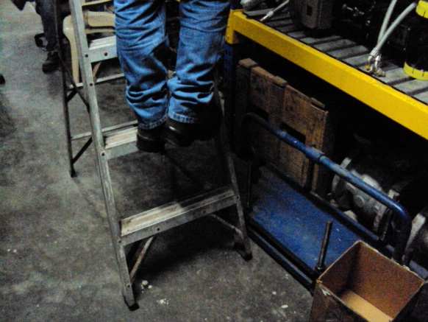
7. Accidentalidad
En BIOSC en lo correspondiente al año 2020, cerro con 4 accidentes, uno reportado a la ARL Colmena de forma extemporánea y 3 a la ARL SURA, el cual 1 de ellos correspondiente al Sr. Jorge Duque (Esguince de muñeca) fue un at leve. Por lo cual se reporto el evento ante:
EPS ARL
En comparación al año 2019 la tendencia de accidentalidad aumentó en 1 evento, en el 2020 cerramos con un total de 3 AT.
El 100% de los accidentes fueron reportados ante la ARL y EPS. En comparación al 2019, que sólo se presentaron dos accidentes.

Slide 52
8. Ausentismo

Slide 53
8. Ausentismo
Representando un total de 510 días perdidos, de los cuales 17 días fueron perdidos a causa de AT .
Este informe se da a corte del 11 de Diciembre.

Slide 54
8. Ausentismo
Durante el 2020 se presento el mayor numero de días de incapacidad por DX C445 con un total de 180 y se presento como segundo DX DHR5012 con total de 129 días.

Slide 55
8. Plan de trabajo Anual SG-SST

Slide 56

9. Cumplimiento del Plan de Trabajo anual en SST 2020 BIOSC
De las actividades planificadas se llevaron a cabo el 71,8% se cerraron, debido a la afectación generada por la pandemia del COVID-19 y entre las cuales se pueden resaltar:
El cumplimiento del programa de inspecciones en SST: De un 100% se cumplió 94,7%: Inspecciones atmosféricas por día, equipos contra incendios que fueron renovados en el mes de Octubre en su totalidad (Extintores)
Programa de Gestión Riesgo Químico: Realización de mediciones higiénicas para ácido sulfúrico en el laboratorio: Se realizo medición de ácido sulfúrico con el objetivo de evaluar concentración de la sustancia química en el laboratorio durante la toma de muestras o procesos realizados por los analistas, las recomendaciones emitidas por el medico toxicólogo.
ACTIVIDADES REALIZADAS
Diagnostico a la gestión integral de riesgo químico. Inspección de las condiciones de manejo de sustancias químicas. Revisión de sustancias químicas del inventario.
Programa de Estilo de Vida y Trabajo Saludable de un 100% se cumplió un 90,9%: Charlas SST en la prevención del consumo de Sustancias, Alcohol, drogas y fármacos, promoción, alimentación y hábitos saludables.

Slide 57
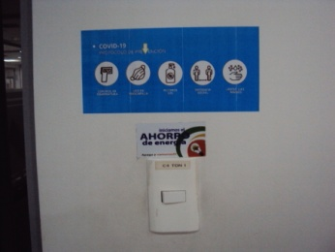
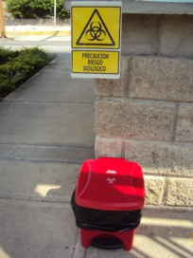
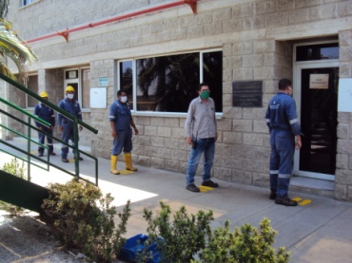
9. Plan de Trabajo anual en SST 2020 BIOSC
Se cumplió con un 62% el Programa de prevención de desorden musculoesquelético: Se realizó Linea Basal PVE PDME, Diagnóstico de condiciones de salud y trabajo , Programa o procedimiento para la gestión del riesgo , Inspecciones de puesto de trabajo – Administrativo, Reconocimiento del proceso - Cargue y descargue .
Elaboración y socialización del Protocolo COVID-19 desde el momento de la declaración de la pandemia hasta la fecha: Capacitaciones, aforos (zonas demarcadas en salón multipropósitos y comedores), firmas de compromisos COVID, capacitación a Contratistas , señalización, ubicación de carteles informativos, toma de temperatura, entrega de EPP (tapabocas, caretas), hipoclorito, protocolos de desinfección e inspecciones por parte de la ARL SURA para verificación de cumplimiento con cumplimiento de 100%. Cabe resaltar que a la fecha Biocombustibles no ha presentado el primer caso sospechoso o positivo para COVID-19.
Realización de programa de Reincorporación y readaptación laboral, en revisión y aprobación por SIG.

Slide 58
11. Estado de los compromisos Revisión anterior

Slide 59
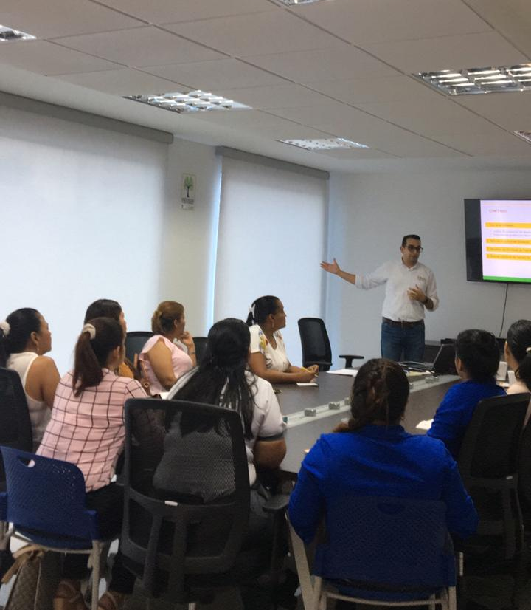
11. Compromisos Revisión por la dirección anterior
Pendiente | Responsable
Robustecer la satisfacción del cliente con el input recibido del servicio post venta. | Director de abastecimiento y despacho Ingeniero de servicios
Durante el 2019 el portafolio del servicio post venta aportaron valor a las propuestas realizadas a clientes potenciales de la compañía como Primax Colombia, Ecospetroleo S.A y Carbones del Cerrejón.
Durante este año estos nuevos clientes recibieron servicio de limpieza de tanques y análisis de seguimientos de calidad durante el almacenamiento, así como acompañamiento durante el arranque de operación en sus diferentes terminales.

Slide 60
11. Compromisos Revisión por la dirección anterior
Pendiente | Responsable
Implementar la Norma ISO 45001. | Coordinador SST
No se le dio cumplimiento al compromiso gerencial anterior, debido a:
Declaración de Pandemia por Covid-19, Trabajo en casa y dificultad en el cumplimiento de objetivos e incluso plan anual de Trabajo.
Los cambios generados en Biocombustibles de tipo administrativo y laboral
Debido a todo lo anterior podemos acogernos a la fecha máxima de migración de la norma , es decir, Septiembre de 2021

Slide 61
11. Compromisos Revisión por la dirección anterior
Pendiente | Responsable
Cambiar el nombre del indicador de reproceso y sustituirlo por producto fuera de especificación con el fin de medir producto no conforme durante el proceso | Director de producción
Se actualiza el nombre y el numerador del indicador:
Producto fuera de especificación en tanque final
Objetivo: Medir el porcentaje de B100 fuera de especificaciones en tanques finales que debió ser reprocesado

Slide 62
Compromisos Revisión por la dirección anterior
11. Compromisos Revisión por la dirección anterior
Pendiente | Responsable
Revisar el procedimiento y formato de evaluación de proveedores, modificar rangos y revisar criterios de evaluación. | Director de compras Coordinador de compras
Actualmente con el cambio a Daabon Se acogió al formato de evaluación del grupo, el cual ha presentado unos cambios importantes debido a recopilación de información cuantitativa, para evaluar más eficazmente el cumplimiento en las entregas de los proveedores ( tiempo y cantidad), variación en los precios de venta, además de la implementación de 2 tipos tipo de evaluaciones diferenciadas por importancia del proveedor dentro de la organización.

Slide 63
12. Cambios del sistema de gestión

Slide 64
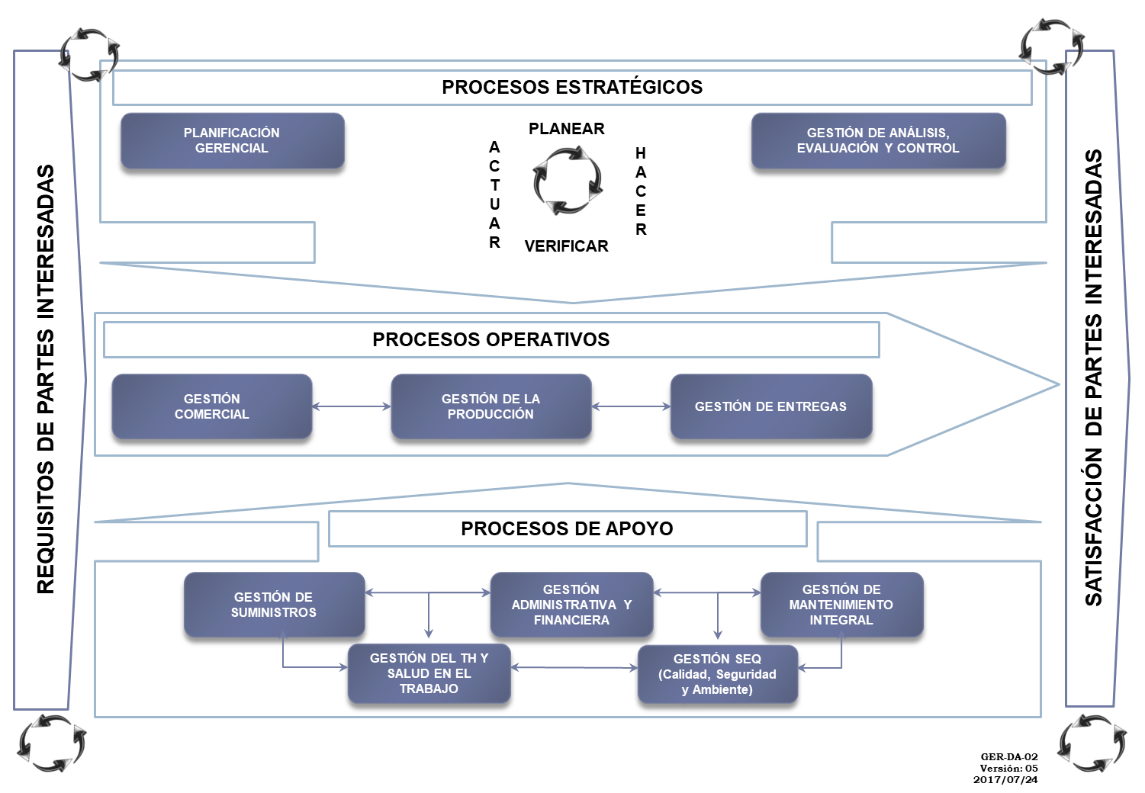
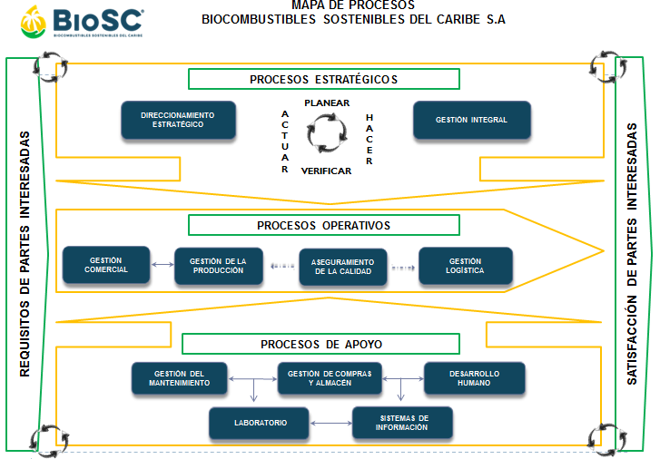
12. Cambios del sistema de gestión
Cambios Significativos
Separación del proceso de DH y SST
Integración del proceso Gestión Integral con los 3 enfoques
Separación del proceso Laboratorio por: Lab y Aseg de la calidad.
Creación Proceso de Gestión Logística que incluye la logística del abastecimiento y despacho
5. Procesos Corporativos (DH – G. Compras y almacén y Sistemas de información)
6. Ampliar el alcance del proceso de mantenimiento de equipos e infraestructura

Slide 65
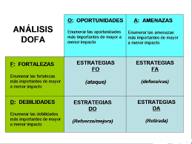
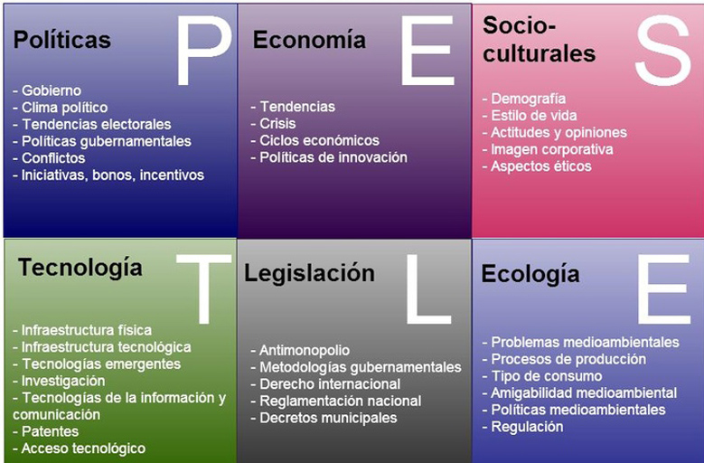
Actualización de contexto interno y externo
12.1 Cambios en cuestiones externos e internos
1. Talleres de identificación didáctica de contexto interno y externo reunión con varios procesos

Slide 66
12.1 Cambios en cuestiones externos e internos
2. Depuración de información y conformación dentro del sistema integrado de gestión formatos asociados a DOFA- PESTEL.
3. Evaluación de situaciones como entrada a priorización de riesgos y oportunidades
DOFA
PESTEL
PARTES INTERESADAS
RIESGOS Y OPORTUNIDADES
Ya se inicio los talleres con las áreas de Desarrollo Humano, Producción, Componente SST, Sostenibilidad

Slide 67
13. POLÍTICA Y GRADO DE CUMPLIMIENTO DE OBJETIVOS

Slide 68
13. Política Integral
POLITICA INTEGRAL
Satisfacer las expectativas de nuestros clientes, accionistas, empleados y comunidad mediante una cultura de gestión de la calidad, seguridad y respeto por el medioambiente, en la producción, comercialización y distribución de Biodiesel y Glicerina Cruda, maximizando la rentabilidad, comprometidos siempre con la mejora continua, la gestión del riesgo en los procesos, la calidad de vida de nuestros empleados, controlando y minimizando los peligros y aspectos ambientales generados por nuestras operaciones, así mismo la protección y prevención de lesiones y enfermedades de todos los empleados y demás partes interesadas incluyendo entre otros a contratistas, subcontratistas y visitantes, cumpliendo la normatividad legal aplicable y otros requisitos suscritos por la organización.
Política Integral
Biocombustibles Sostenibles del Caribe S.A se compromete a producir, comercializar y distribuir Biodiesel y Glicerina Cruda, aplicando los estándares de calidad y respeto por el medioambiente cumpliendo con las necesidades y satisfaciendo las expectativas de nuestros clientes. Así mismo, velamos por la protección y el impacto ambiental, a través de la prevención, minimización y control de la contaminación. Trabajamos para mantener condiciones seguras y saludables, previniendo la ocurrencia de incidentes, accidentes de trabajo y la aparición de enfermedades laborales, gestionando los riesgos de la organización para asegurar el bienestar de empleados, contratistas y demás partes interesadas incluyendo cualquier daño a la propiedad.
Adicionalmente, Velamos por el cumplimiento de los requisitos legales aplicables y la mejora continua de nuestro sistema de gestión.

Slide 69
12. Grado de cumplimiento de Objetivos Estratégicos
Perspectiva Financiera
Objetivo | Indicador | Meta | Resultado | Comentarios de cumplimiento
Incrementar el Ebitda | Margen de EBITDA | 6,22% | 7,8% | Se ha venido cumpliendo la meta durante este año, con un promedio de margen de Ebitda de 7,8%
Incrementar Ingresos Operacionales | Ingresos operacionales del periodo | 272.535.00 | 198.521.00 | Hasta la fecha se han generado $ 198.521.00 M(COP) de ingresos operacionales , se espera sobrepasar la meta con respecto al año anterior de $ 272.535.00 M(COP)
Perspectiva Clientes
Objetivo | Indicador | Meta | Resultado | Comentarios de cumplimiento
Diversificar el mercado | Crecimiento en ventas | 10% | -8,70% (2019) | Afectaciones principales del no cumplimiento: * Suspensión del contrato de Ecopetrol. * Bajas de Mezcla por parte de MME en los meses de Sept – Diciembre
 | % de Satisfacción de clientes | 98% | 98,2 | Este indicador se mide anualmente , no se tienen datos de cumplimiento de este año, cuando se aplique nuevamente la encuesta de este año programada para finales del mes de Diciembre

Slide 70
12. Grado de cumplimiento de Objetivos Estratégicos
Perspectiva Procesos
CUMPLIMIENTO DE OBJETIVOS
Objetivo | Indicador | Meta | Resultado | Comentarios de cumplimiento
Lograr eficiencia en la producción de biodiesel | Consumo específico de Metilato / ton B100 en P1 | 24 – 26 kg Metilato / ton B100 en P1 | 20,17 kg/ton B100 | Se ha estado dosificando por encima de la meta iniciando el año para asegurar la calidad debido a los bajos inventarios de B100 y posteriormente para asegurar la calidad de los despachos al cliente Cerrejón utilizando AS.
 | Consumo específico de Metanol / ton B100 en P1 | 100 - 103 kg Metanol / ton B100 en P1 | 99,68 kg/ton B100 | A la fecha el consumo acumulado de metanol en el año es de 99,68 kg/ton B100, En lo corrido del año, se ha programado limpieza del condensador de la columna de metanol con frecuencia mensual lo que ayuda a una mayor recuperación de metanol, durante el tiempo de operación
Incrementar Ingresos Operacionales | Ingresos operacionales del periodo | Aumento con respecto al año anterior. 272.535 | 198.521 | Hasta la fecha se han generado $ 198.521.00 M(COP) de ingresos operacionales , se espera sobrepasar la meta con respecto al año anterior de $ 272.535.00 M(COP)
Disminuir costos de producción de biodiesel | % de disminución de costos con A.S | 10% | 9,39 | A la fecha el consumo acumulado de AS en el año es de 9,39%
Disminuir índice de accidentalidad | Tasa de accidentalidad | 0 | 3 | En comparación al año 2019 la tendencia de accidentalidad aumentó en 1 evento, en el 2020 cerramos con un total de 3 AT
Prevenir enfermedades laborales | Índice de ausentismo | 2,6 | 0,10 | Las horas hombres trabajadas en el mes de noviembre fuer de 15736
Mejorar los estándares de calidad del B100 a través de la incorporación de nuevas tecnologías | %Monoglicéridos | 0,35% | 0,29% | A la fecha el contenido de monoglicéridos en el año es de 0,29%
 | CSFT Filtrabilidad en frio | 360 segundos | - | El proyecto de la planta para lograr el CSFT está atrasado debido a la suspensión de actividades de los contratistas de montaje por efecto de la pandemia Covid-19

Slide 71
12. Grado de cumplimiento de Objetivos Estratégicos
Perspectiva Procesos
CUMPLIMIENTO DE OBJETIVOS
Objetivo | Indicador | Meta | Resultados | Comentarios de cumplimiento
Gestionar el desempeño ambiental de la organización | EDA (Evaluación de cumplimiento ambiental) | 80% | 93% | Mayo no se Mayo se tuvo incumplimientos por el aumento de consumo de energía de la red, el agua extraída del pozo, Además por parte del IGA no se realizaron espacio de formación ambiental lo cual se Enero Febrero abril y Noviembre no se le dio un cumplimiento del 100%,
Mantener y mejorar los procesos del sistema de gestión. | Certificación del Sistema de gestión | 1 | - | La fecha probable para realizar la auditoria es en la semana del 25 al 29 de enero del 2021
Cumplir a cabalidad con los requisitos legales aplicables vigentes | Nivel de cumplimiento de requisitos legales | 100% | 97% SST 100% SIG | Se realiza la evaluación el mes de agosto de 2020 del cumplimiento de la matriz legal componente SST realizada por la ARL SURA, obteniendo un resultado del 97% de cumplimiento . Quedando pendiente la certificación de los trabajadores en espacios confinando siendo expedida esta normativa a principios de año 2020 , debido a la pandemia no se pudo ejecutar por centros de entrenamientos cerrados. Actualmente se tienen contemplados 10 requisitos legales, de los cuales se le esta dando cumplimiento a los 10.
Perspectiva RRHH
Objetivo | Indicador | Meta | Resultados | Comentarios de cumplimiento
Mejorar nivel de competencias | Evaluación de desempeño | 95% | - | Esta evaluación de desempeño según informa el área de Desarrollo humano será realizada a finales del mes de Diciembre.

Slide 72
14. REVISIÓN DE PROGRAMAS DE GESTIÓN Y SISTEMAS DE VIGILANCIA EPIDEMIOLÓGICA.

Slide 73
14. Reporte de cumplimiento de los programas de gestión
Programas | Porcentaje de cumplimiento
Protocolo Covid-19 | 100%
PVE Osteomuscular | 62%
Programa de Energías Peligrosas | 90%
Programa de inspecciones | 90,2%
Seguridad Basada en Procesos | 66%
Programa Estilo de Vida Saludable | 94,7%
14. Análisis de la suficiencia de la adecuación de recursos asignados para la implementación del sistema y el cumplimiento de los resultados esperados

Slide 74
14. ADECUACIÓN DE RECURSOS.

Slide 75
Adecuación de presupuesto
La adecuación de recursos se evalúa a través de la eficacia de los recursos asignados para la realización de actividades asociados a la salidas de la revisión por la dirección. Para el componente SIG los recursos asignados fueron adecuados.
Económico | Humano | Infraestructura
Para el año 2020 los procesos productivos de la compañía cumplieron con las proyecciones y presupuestos anuales logrando así cumplir objetivos de incremento de ingresos. Durante el año se realizaron asignaciones presupuestales para la ejecución de auditoria interna y servicio de soporte Daruma Anual. Presupuestado: 15.244.000 Ejecutado: 12.420.963 | Se cuenta con el personal suficiente para el desarrollo de las operaciones | Aun se esta implementando la construcción de planta 4 para realizar Filtrabilidad en Frio al Biodiesel

Slide 76


Cambios del sistema de gestión
Oportunidad de Mejora
Reemplazar bomba 166p5 actualmente en material plástico por acero inoxidable para aumentar su vida útil.
Reemplazar el impulsor plástico de la bomba por uno en acero inoxidable compatible con la aplicación.

Slide 77
Oportunidades de mejora
Oportunidad de Mejora SST
Fortalecimiento del riesgo mecánico en las operaciones.
Fortalecimiento en la implementación del Bloqueo y etiquetado en las labores donde se generen trabajos con Energías Peligrosas.
Participación activa en las inspecciones por parte del COPASST y líderes del proceso.
Estructura documental y formatos de acuerdo a los lineamientos del Grupo Daabon
Aprobación curso de trabajo en altura y rescatista trabajo en altura.

Slide 78
Oportunidades de mejora
Oportunidad de Mejora
Actualización de la matriz integral de riesgos con enfoque a procesos.
Reinducción SIG, lo cual se ha realizado 27% del personal BIOSC.
Actualización Documental de forma y de fondo (cambios en actividades, cargo del responsable, periodicidad.
Auditorias Internas con personal interdisciplinario del grupo Daabon.
Actualización documental del proceso de aseguramiento de la calidad
Creación de herramienta que permita identificar a tiempo los requisitos legales y de otra índole aplicable al tipo de operación.
Creación de Herramienta que permita tener un control de los documentos cargados en el portal Daabon

Slide 79
Oportunidades de mejora
Oportunidad de Mejora
Implementación de Fichas Técnicas (CPO, RBD, AS, MeOH, HCl, etc.)
Migración a nuevo software para integridad de datos que permita llevar toda la trazabilidad de los resultados emitidos por el laboratorio hacia el cliente interno. (Se realizaron cotizaciones con LIMS y se esta evaluando un desarrollo interno de la compañía Q-Helper)

